Slide 1
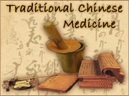
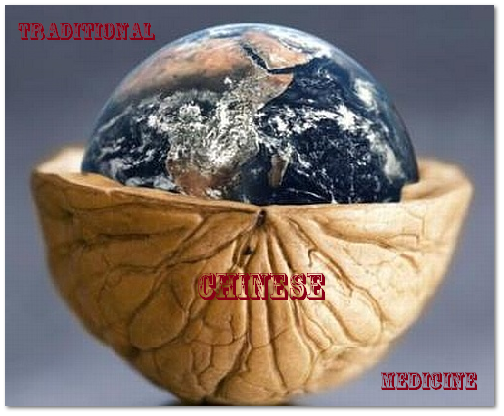
Traditionele Chinese Geneeskunst
in een notendop
Notes:
China is een groot land, niet alleen vanuit economisch oogpunt, maar ook zeer rijk op het gebied van beschaving, geschiedenis, geografie, wijsbegeerte, cultuur, sportprestaties, gezondheidszorg, kunst en wetenschap. Mij is gevraagd om vanavond tijdens deze China-avond, georganiseerd door STOLA, een lezing te houden. Voor de eerste, tweede, derde en vierde jaarstudenten Geneeskunde van de Erasmus Universiteit Rotterdam wiens toekomst nog breed openstaat, ook om de mogelijkheden in jullie loopbaan deze fascinerend oude Geneeskunst te herontdekken.
Jullie zullen straks ongetwijfeld vreemde klanken horen, niet alleen van de persoons- of plaatsnamen maar ook in de kreten die bij de Chinese Geneeskunst horen. Ik zal proberen dit binnen beperkte tijdsbestek duidelijk en helder te maken. Begrijpelijkerwijs, is het slechts een poging deze duizenden jaren oude methode binnen 1 uur te vertellen. Ongetwijfeld zullen er straks vragen ontstaan. Ik stel voor om dit allemaal aan het eind te stellen.
Ik begin met de geschiedenis over de TCM. TCM is een Engelse afkorting van “Traditional Chinese Medicine”. In het Nederlands wordt het liever genoemd Traditionele Chinese Geneeskunst i.p.v. Geneeskunde, om aan te duiden dat de bij deze methode horende geneeswijze is voor ieder persoon heel anders en zonder vaste protocol op de persoon afgestemd en uitgepluist dient te worden. Het is een kunst op zich om iemand te helpen genezen. Uiteraard wordt er gebruik gemaakt van duidelijk gemeenschappelijke regels, maar de achtergrond situatie en wat die persoon in kwestie meegemaakt heeft is verschillend. Een goede TCM-arts moet heel vaak tegelijkertijd als arts en psycholoog/ psychotherapeut of leraar zijn. Dat maakt deze vorm van Geneeskunde zo boeiend en interessant.

Slide 2
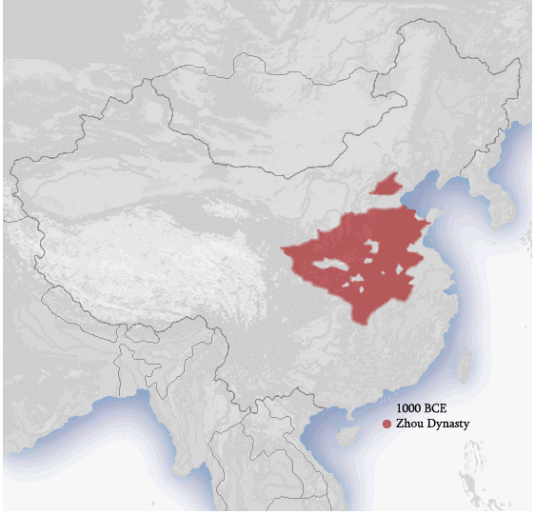
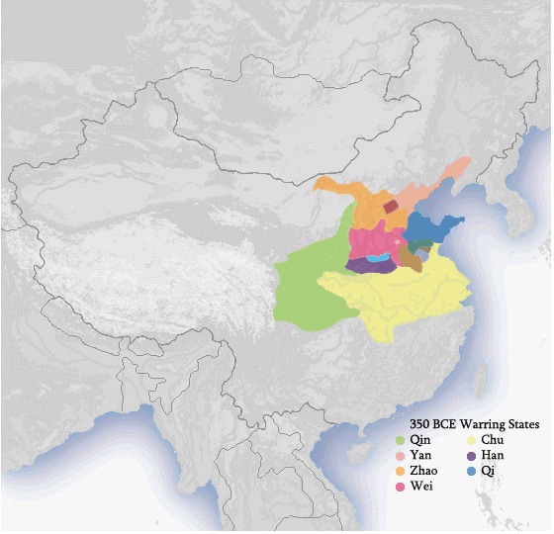
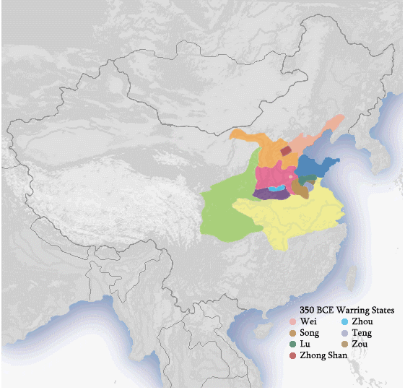
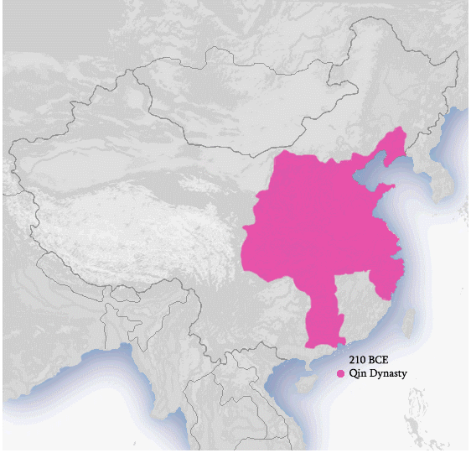
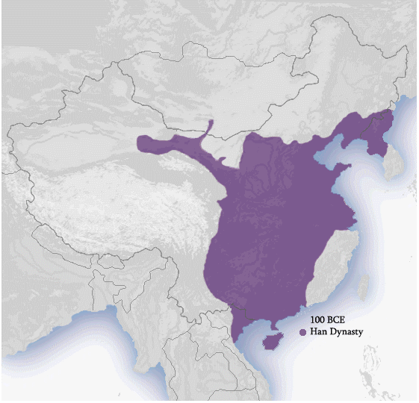
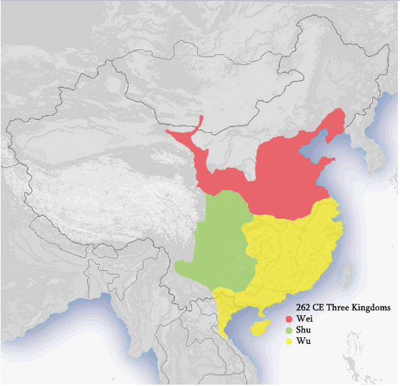
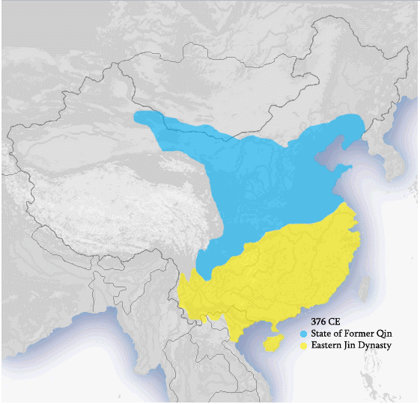
Notes:
De meest belangrijke mijlpaal in de geschiedenis van Acupunctuur werd gelegd tijdens de periode van de legendarische Keizer Huang Di - De Gele Keizer (2697-2597 v. Chr.)
In een beroemde dialoog tussen Huang Di en zijn hofarts Qi Bo, bespreken zij het hele spectrum van de Chinese Geneeskunsten. Deze gesprekken zou later de antieke tekst worden: de “Huang Di Nei Jing” (De Gele Keizer Classics of Internal Medicine). De Nei Jing is het vroegste boek geschreven over de Chinese Geneeskunst. Het was later samengesteld rond 305-204 v. Chr. en bestaat uit 2 delen:
1. Su Wen (Pleinaire Vragen) bestond uit 9 volumes - 81 hoofdstukken. De Su Wen introduceert de anatomie en fysiologie, etiologie van de ziekte, pathologie, diagnose, differentiatie van ziektebeelden, preventie, yin-yang, vijf elementen, de behandeling, en de mens in relatie met de natuur en de kosmos.
2. Ling Shu (Wonderbaarlijke Pivot, Spirituele Axis) - 81 hoofdstukken. De Ling Shu richt zich voornamelijk op de Acupunctuur, beschrijving van de meridianen, functies van de Zang-Fu organen, negen soorten naalden, functies van de acupunctuurpunten, naaldtechnieken, soorten Qi en de locatie van 160 acupunctuurpunten.
Ongeveer 1600 – 1050 v. Chr., tijdens de Shang (en daarna Zhou) dynastie, werd het bewijs van Acupunctuur en Moxibustion in de hiërogliefen gevonden. Bronzen voorwerpen werden toen uit de ruines opgegraven. De puntige Bian stenen waren in die tijd de belangrijkste vorm van de naalden.
Tijdens de Warring States Periode (421 tot 221 vC) vervangen metalen naalden de Bian stenen. Vier gouden naalden en vijf zilveren naalden werden gevonden in een oude tombe dateert uit 113 v.Chr. De Wonderbaarlijke Pivot beschreef over 9 typen van acupunctuurnaalden. De Historische Records merkt op dat veel artsen beoefenden Acupunctuur in die periode.
Een andere mijlpaal in de daaropvolgende periode was de opstelling van de Nan Jing (het Boek van moeilijke vragen). De Nan Jing bespreekt vijf elementen theorie, Dantian diagnose, acht extra meridianen, en andere belangrijke onderwerpen.
Van 260-265 AD, de beroemde arts Huang Fumi heeft alle antieke literatuur in zijn klassieke tekst gerangschikt: “Systematische Classics van Acupunctuur en Moxibustion”. De tekst bestaat uit 5 delen en beschrijft 349 acupunctuurpunten, georganiseerd volgens de theorie van: Zang Fu, Qi en bloed, kanalen en colllateralen, acupunctuurpunten en de klinische toepassingen daarvan. Dit boek wordt opgemerkt als een van de meest invloedrijke tekst in de geschiedenis van de Chinese Geneeskunst.
Acupunctuur was erg populair tijdens de Jin-, Noord- en Zuid-Dynastieën (265-581). Generaties van de familie Xu Xi stonden bekend als deskundigen in de kunst van Acupunctuur die belangrijke teksten en tekeningen de kennis over en toepassing van Acupunctuur hebben verbeterd.
Acupunctuur ervaart grote ontwikkeling tijdens de Sui (581-618) en Tang (618-907) dynastieën. Op verzoek van de Tang-regering (627-649), heeft de beroemde arts Zhen Quan belangrijke Acupunctuur teksten en tekeningen herzien. Een andere beroemde arts van die tijd, Sun Simio, schreef de “Duizend Gouden Voorschriften” voor acute gevallen (650-692). Deze tekst bevat gegevens over Acupunctuur uit verschillende geleerden. Gedurende deze periode werd Acupunctuur een speciale tak van de Geneeskunde en artsen werden toen Acupuncturisten genoemd. Acupunctuurscholen verschenen, en Acupunctuur onderwijs werd een deel van de Koninklijk Medisch Bureau.

Slide 3
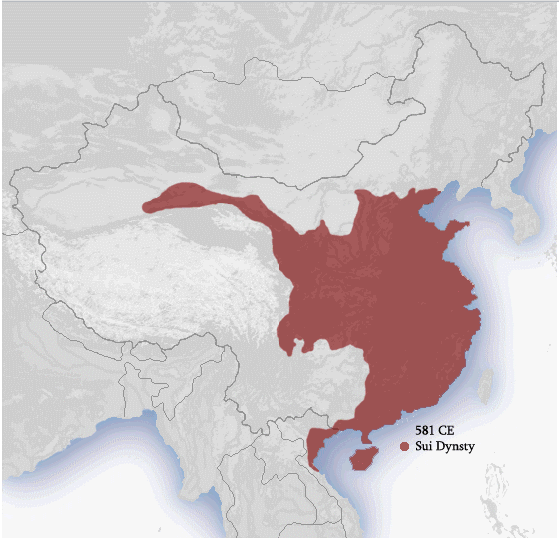
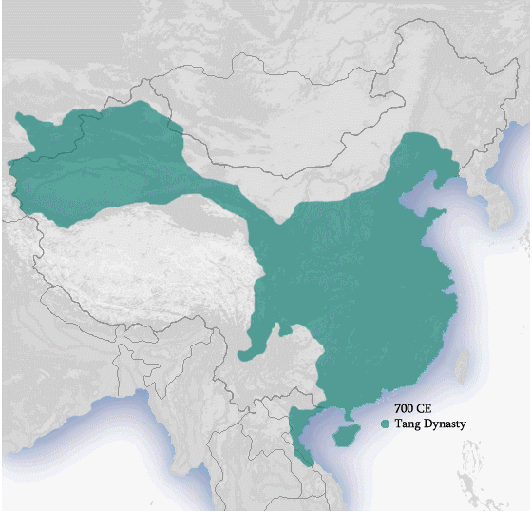
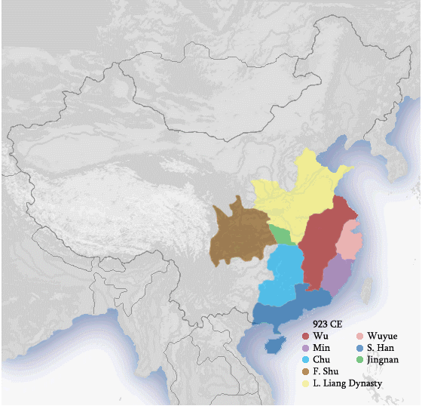
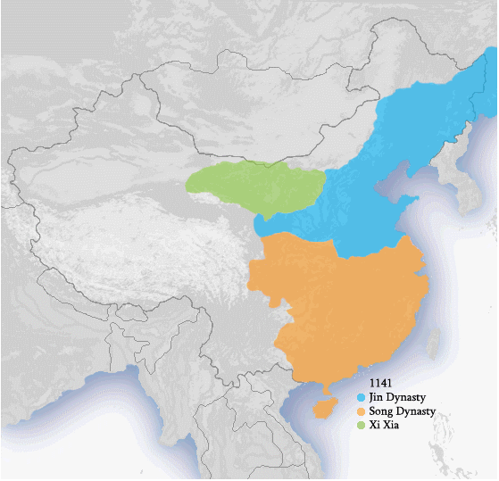
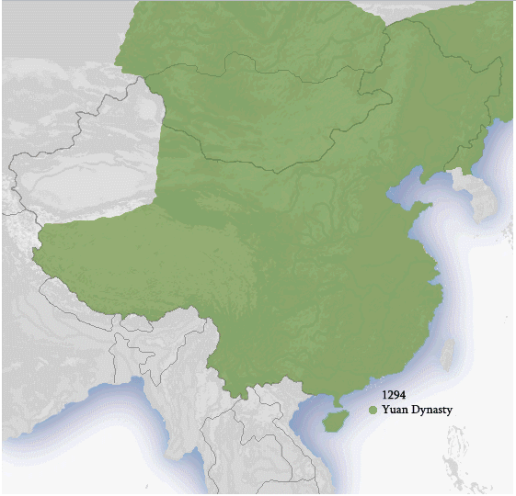
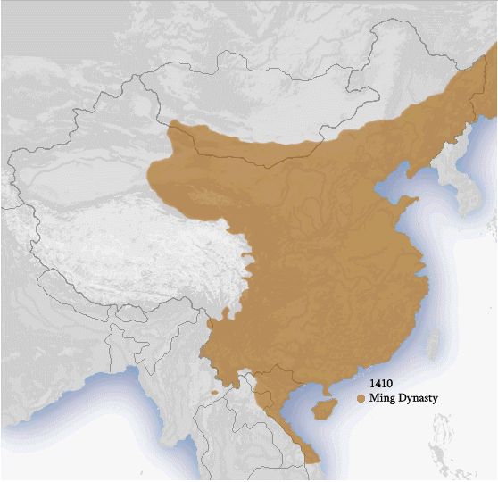
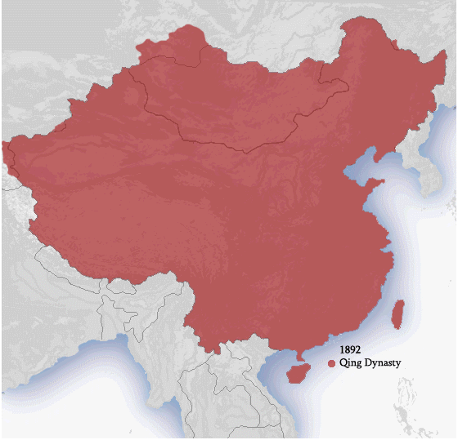
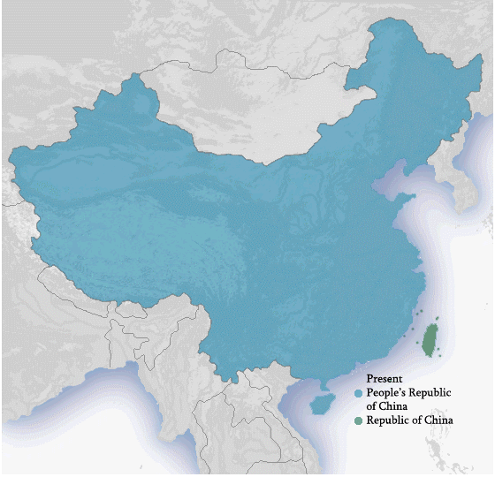
Notes:
Tijdens de Song-dynastie (960-1279), de beroemde arts Wang Weiyi schreef de Geïllustreerde Handleiding voor Acupunctuur en Moxibustion. Dit boek omvatte een beschrijving van 657 acupunctuurpunten. Hij heeft tevens de beroemde 2 bronzen beelden gegoten, welke meridianen en punten werden ingegraveerd voor pedagogische doeleinden. Wanneer een student het goede punt wist te vinden dan liep er water uit dat punt.
De Ming-dynastie (1568-1644) was de verhelderende periode voor de vooruitgang van de Acupunctuur. Veel nieuwe ontwikkelingen werden toen opgenomen:
1. Herziening van de klassieke teksten
2. Verfijning van acupunctuur en manipulatie technieken
3. Ontwikkeling van Moxa stokjes voor indirecte behandeling
4. Ontwikkeling van extra punten buiten de hoofdmeridianen
5. De 120 volumes bevattende encyclopedie van beginsel en de praktijk Geneeskunde werd toen door de beroemde arts Wang Gendung geschreven.
6. In 1601 schreef Yang Jizhou “Zhenjin Dacheng” (Beginselen van Acupunctuur en Moxibustion). Deze geweldige verhandeling over Acupunctuur verheldert de beginselen van de Nei Jing en Nan Jing. Dit werk was ook het fundament van de leer van G. Soulie de Morant, die Acupunctuur in Europa heeft geïntroduceerd.
Tijdens de Qing-dynastie tot de Opiumoorlog (1644-1840) werd Kruidengeneeskunde het belangrijkste instrument van artsen. Acupunctuur werd toen onderdrukt.
Na de Chinese Revolutie in 1911, werd de Westerse Geneeskunde ingevoerd. Acupunctuur en Chinese Kruidenkunde werden toen onderdrukt. Vanwege de grote Chinese populatie en de immense noodzaak van medische zorg, zijn Acupunctuur en Kruiden populair gebleven onder het Chinese volk. De zgn. "Barefoot Doctors" ontstonden toen.
Acupunctuur werd uitsluitend gebruikt tijdens de Lange Mars periode (1934-1935). Ondanks zware omstandigheden hielp het de gezondheid van het leger te handhaven. Dit leidde Mao Zedong, de leider van de Communistische Partij ertoe om te zien dat Acupunctuur een zeer belangrijk element in Chinese medisch systeem bleef. In 1950 heeft Mao de Traditionele Chinese Geneeskunde met de westerse geneeskunde officieel verenigd. Acupunctuurafdelingen werden daarna opgericht in heel veel ziekenhuizen. In hetzelfde jaar heeft Kameraad Zhu de Traditionele Chinese Geneeskunst met zijn boek "Nieuwe Acupunctuur" verstrekt.
In de late jaren 1950 tot 1960 werd acupunctuuronderzoek voortgezet met nadere studie van de oude teksten, klinisch effectiviteitonderzoek op de verschillende ziekten, acupunctuur anesthesie en het effect van Acupunctuur op de interne organen.
Vanaf de jaren 1970 tot heden, speelt Acupunctuur een belangrijke rol in het medisch systeem in China. China heeft het voortouw genomen in het onderzoek naar alle aspecten van de toepassingen van Acupunctuur en de klinische effecten.
Hoewel acupunctuur reeds is gemoderniseerd, zal het de verbinding met duizenden jaren geleden gevestigd filosofie nooit verliezen!

Slide 4
Relatie tussen Hemel – mens – aarde
Notes:
Chinese geneeskunst benadert ziekte op een andere manier dan westerse geneeskunde; zij gaat uit van de mens in zijn geheel, in duidelijke relatie met zijn omgeving en niet vanuit een ziekte op zich. Hier wordt duidelijk benadrukt dat de mens een onlosmakelijk onderdeel is van het heelal, de kosmos. Er zijn heel duidelijke wisselwerking voor het ontstaan van de ziekte veroorzaakt wordt of in relatie met de natuur en de omgeving. Een duidelijk voorbeeld is in geval van Rheumatoïde Arthritis, waarbij de omgevingsfactoren als wind, koude en vochtig weer de ziekte kunnen veroorzaken en verergeren. Westerse en Chinese geneeskunde horen elkaar niet uit te sluiten, maar aan te vullen. Zij kunnen juist een goede combinatie met elkaar vormen.

Slide 5
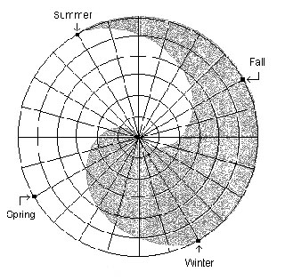
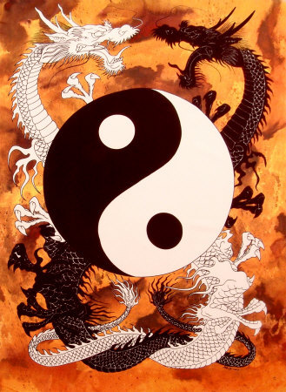
Yin & Yang
Notes:
Binnen de Chinese cultuur en “way of life” kennen wij deze termen als een concept dat aanduiding geeft over 2 tegengestelde situatie, krachten of entiteiten, steeds in dynamische beweging. Het begrip over Yin en Yang is niet absoluut. De een kan niet zonder de ander. Zij zijn afhankelijk van elkaar en vullen elkaar ook aan. Wij kunnen bijvoorbeeld niet zeggen dat iets Yin is of dat iets Yang is. Alles wordt in betrekkelijke relatie gebracht met elkaar. Dit vormt de basis van de Chinese Geneeswijze. Dus zo kunnen wij bijvoorbeeld zeggen dat iemand die boos en geëxciteerd is “Yang” ten opzichte van de zelfde persoon of iemand anders die in rust is (Yin). In de westerse geneeskunde kennen wij bijvoorbeeld de begrippen over Sympatisch en Parasympatische functie van de autonome zenewstelsel, Zuur – Base evenwicht, hypo- of hyperthermie, hypo- of hyperglycamie, hypo- of hyperfunctie ten opzichte van “normale” situatie etc. etc.

Slide 6
5- Elementen Zang-Fu
Notes:
In het Chinese denkpatroon wordt alles in de natuur en in het leven onderverdeeld in 5-groepen of elementen. Op die manier kunnen wij diverse wisselwerkingen van alle dingen beter begrijpen. De 5-elementen in natuurlijke cyclus zijn: Hout, Vuur, Aarde, Metaal en Water met Aarde in de centrale positie. Zo kennen wij in het lichaam de inwendige organen als Lever (als Hout element), Hart (als Vuur element), Milt-Pancreas (als Aarde element), Longen (als Metaal element) en Nieren (als Water element). Dat zijn de YIN massieve organen. Hun YANG tegenhangers zijn de holle organen: Galblaas, Dunne Darm, Maag, Dikke Darm en Blaas. Ieder orgaansysteem heeft zijn/ haar eigen emotie of “ziel”, plaats van manifestatie, uitingslokalisatie en zij zijn verbonden met bepaalde “smaak”. De naar rechts draaiende richting geven de normale richting aan zoals zij horen te zijn. Zo Hout voedt Vuur, Vuur produceert as of Aarde, uit de Aarde wordt Metaal ontgonnen, Metaal produceert Water en Water op z’n beurt voedt Hout.

Slide 7
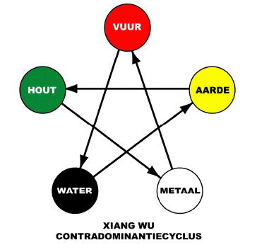
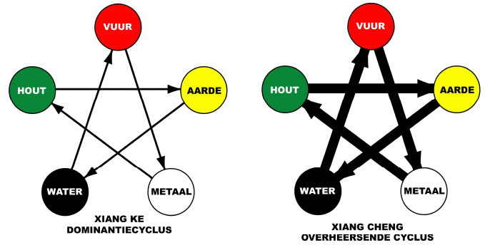
5- Elementen cycli
Notes:
De relatie nomen wij “controlerend” als 1 element wordt overgeslagen, bijv. Vuur controleert of domineert Metaal. Als dat overdreven gebeurt noemen wij dat “overheersen”. Deze komt voor in geval van (lichte) disbalans. Indien dit in tegengestelde richting plaatsvindt dan gebeurt ernstigere situatie die wij als ziekte noemen. Een duidelijk voorbeeld is een verhoogd weerstand in de longcirculatie (element Metaal) bij COPD geeft op den duur hartfalen (element Vuur) of decompensatio cordis. In zo’n situatie zeggen wij dat ziekte van de longen insufficiëntie van het hart veroorzaakt (de zgn. cor-pulmonale) of in TCM-term: Metaal veracht Vuur.

Slide 8
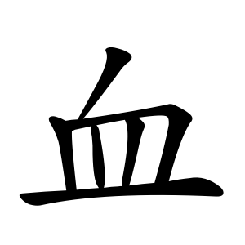
Qi & Bloed
Notes:
Wij kennen in TCM 5 basis of primaire of vitale substanties in het lichaam. Dat zijn:
Qi of Vitale Energie dat bijvoorbeeld in het gehele lichaam samen in het Bloed stroomt. Wij kennen diverse soorten Qi, bijvoorbeeld Wai Qi (het afweersysteem in de huid en slijmvliezen), Gu Qi (energie van voedsel), Nier Qi (energie van de nier) etc. Een goede Qigong beoefenaar kan transmissie van zijn eigen Qi bewerkstelligen en zo kan hij dat gebruiken om bijv. een Qi-blokkade van iemand te deblokkeren en hem helpen genezen.
Bloed is equivalent als het Westerse begrip voor bloed.

Slide 9
Andere primaire substanties
Jin Ye
Jing
Shen
Notes:
Jin Ye zijn alle lichaamsvloeistoffen behalve het Bloed.
Jing is de materiële substantie die in de Nieren zijn opgeslagen en die verantwoordelijk is voor de groei, rijping, veroudering, maar ook voor de regulatie van sexuele activiteit, de wervelkolom, beenmerg, de hersenen, het gehoor, de tanden en bottenstelsel.
Shen is de geest van een individu.

Slide 10
Pathogenen in de TCM
7 Emoties:
Verdriet, Schrik
Angst, Vrees
Boosheid
Vreugde
Bezorgdheid
6 Bioklimatologische factoren:
Koude
Wind
Hitte
Nazomer Hitte
Vochtigheid
Droogte
Stress
Spanning
Ongezonde voeding
Ongezonde levensstijl
Diverse toxische substanties

Slide 11
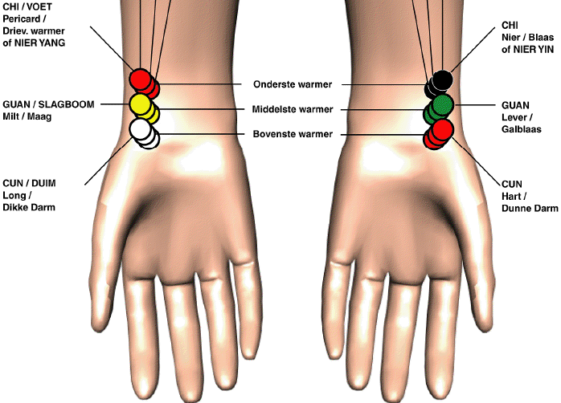
Diagnose
Anamnese: TCM + Westerse anamnese
Notes:
Diagnosticeren in de acupunctuur door middel van:
1. het verhaal van de patiënt
2. tongdiagnose
3. polsdiagnose
4. alarmpunten op de meridianen
Anamnese: Zowel westerse als oosterse diagnose.
Tongdiagnose: Er wordt gekeken naar de kleur, het beslag, bepaalde verkleuringen en eventuele littekens. De tong is onderverdeeld in verschillende zones.
Polsdiagnose: Zowel aan de linker- als aan de rechterpols kan de acupuncturist verschillende slagen en daarmee de energie van verschillende meridianen (energiebanen) voelen.

Slide 12
Alarm punten
Notes:
Goevoelige of pijnlijke punten op het anterior gedeelte van het torso. Deze zijn verbonden met de het orgaan in kwestie.
Bij beginnende storing manivesteren zij zich vaak volgens de tijdschema van de “Orgaanklok”.

Slide 13
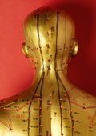
Acupunctuur
Notes:
Wat is acupunctuur?
Het woord acupunctuur komt van het Latijnse "acus punctura", dat letterlijk "naalden steek” betekent. Het is een onderdeel van Chinese geneeskunst. In de acupunctuur wordt gewerkt via meridianen. Meridianen zijn ingewikkelde netwerken van banen waardoor onze energie (Qi), bloed en lichaamsvloeistoffen in het lichaam wordt verspreid. De Qi, Bloed en Lichaamsvloeistoffen dienen altijd gelijkmatig te stromen en voldoende aanwezig te zijn. De meridianen maken contact met organen, voeden en bevochtigen elk deel van ons lichaam. Door verschillende oorzaken kunnen blokkades, overschotten of tekorten ontstaan met pijn, ongemak en ziektes als gevolg. Onder normale omstandigheden kan het lichaam een disbalans terug in evenwicht brengen. In een situatie van ziekte, stress, extreme vermoeidheid is het lichaam echter niet in staat het evenwicht te herstellen. Acupunctuur kan daarbij helpen. Door het zetten van naalden, het gebruik van moxa en cups kan een acupuncturist verstoringen beïnvloeden en harmoniseren.

Slide 14
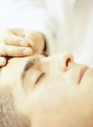
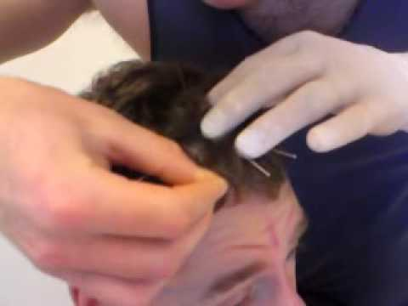
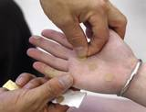
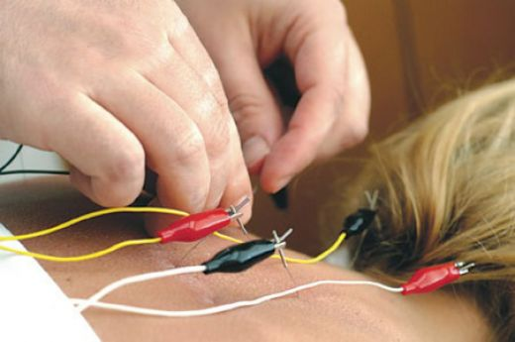
Diverse vormen acupunctuur
Notes:
Diverse vormen van acupunctuur:
Klassieke lichaamsacupunctuur
Oor- (auriculo-) acupunctuur (Nogier)
Schedelacupunctuur (Yamamoto, Zhu)
Handacupunctuur (Yu)
Abdominale-acupunctuur (Bo)
Electro-acupunctuur (Voll)

Slide 15
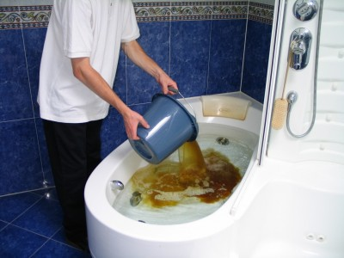
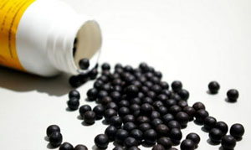
Chinese kruiden

Slide 16
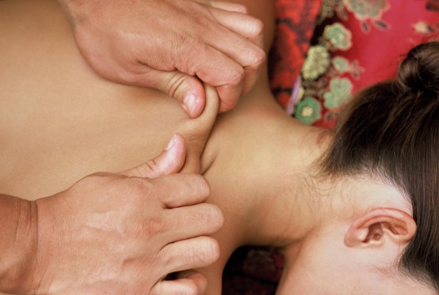
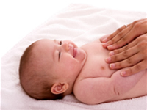
Tuina

Slide 17
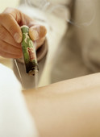
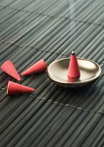
Moxa

Slide 18
Cupping

Slide 19
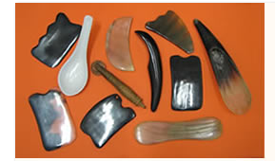
Guasha

Slide 20
Qigong

Slide 21
Taiji

Slide 22
Chan (Zen) Meditatie

Slide 23
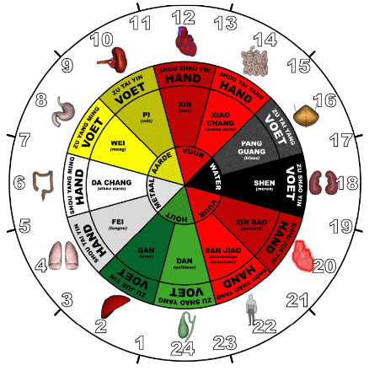
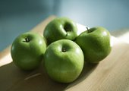
Voeding

Slide 24
TCM-indicaties
Cat.1
Wetenschappelijk onderzoek bewezen

Slide 25
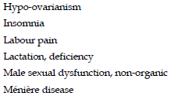
TCM-indicaties:
Cat.2
Therapeutisch effect bewezen, doch verder onderzoek nodig

Slide 26
TCM-indicaties:
Cat.2
(vervolg)
Therapeutisch effect bewezen, doch verder onderzoek nodig

Slide 27
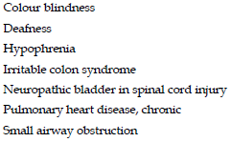
TCM-indicaties:
Cat.3
Door individuele klinisch onderzoek bewezen, toepasbaar omdat (andere) conventionele behandelmethode faalt

Slide 28
TCM-indicaties:
Cat.4
Acupunctuur mag toegepast worden onder voorwaarden:
Gedegen medische kennis
Goede monitoring

Slide 29
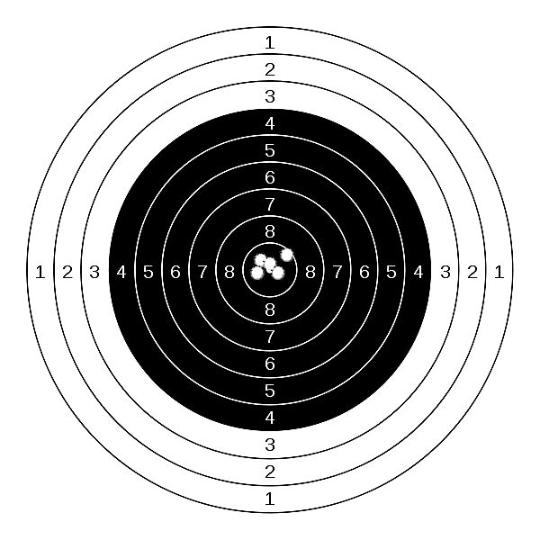
Valkuilen acupunctuur
Iedereen kan naalden prikken
Sham-acupunctuur?
Exact lokaliseren van de echte acupunctuur punten is moeilijker
Differentiëren van pathologische syndromen is nog veel moeilijker
Placebo
Het sturen van Qi naar de gewenste gebieden is het aller-moeilijkste
Oefening baart Kunst!

Slide 30
Voorbeeld van individueel effectiviteisonderzoek
Nek- en schouder- & klachten van bovenste extremiteiten
Protocolair
Niet homogeen
Zonder controles
Geen dubbel-blind
Niet gerandomiseerd
Geen subsidiebijdragen
Ieder patiënt betaalt eerst zelf
Alleen voor aanvullend-verzekerden
Men krijgt alles terug (vergoed) vd verzekering

Slide 31
Patiëntdemonstratie
Dhr. Silberie, 38 jr.
Beroep: Traject Regisseur
Hobby: martial-arts, basketbal, muziek
Allergieën: pollen, huisstofmijt etc., etc.
Ziekte Geschiedenis: Het begon 8 jaar geleden met hooikoorts, later ontwikkelt hij astma, in- en doorslaapproblemen en slaap-apneu
2x/ jaar in de zomerperiodes kreeg hij Prednison-kuur → steeds dikker
2009 (1 jr. lang) geprobeerd met O2 te slapen
Slaapondz. Dijkzigt ZH: totaal niet geslapen
Overdag heel moe
Laatste tijd tijdensperiodes met neus-slijmvlieszwellingen bij te hard lachen werd hij onwel en flauwgevallen. Vrouw werd zeer ongerust
Tracti-anamnese: gb
L.O.: adipeus man, lusteloos, verstopte neus; verder gb.
TCM: zwak diepe pols, glijdend, weinig Lo Qi en Ni yin; bleke tong met wit beslag

Slide 32
Patiënttevredenheidsonderzoek
Gepubliceerd in 1998, waarbij 575 patiënten geïnterviewd werden. Er bleek een bijzonder hoge tevredenheid te zijn onder de gebruikers van acupunctuur. Uit dit onderzoek bleek dat:
I. 91.5% van mening was dat volgend op acupunctuur behandeling de klachten verbeterden,
II. 84% hun huisarts minder zag,
III. 79% minder geneesmiddelen op recept gebruikte en
IV. 70% niet geopereerd hoefde te worden, terwijl operatie aanbevolen was vóór de start van de acupunctuur behandeling.

Slide 33
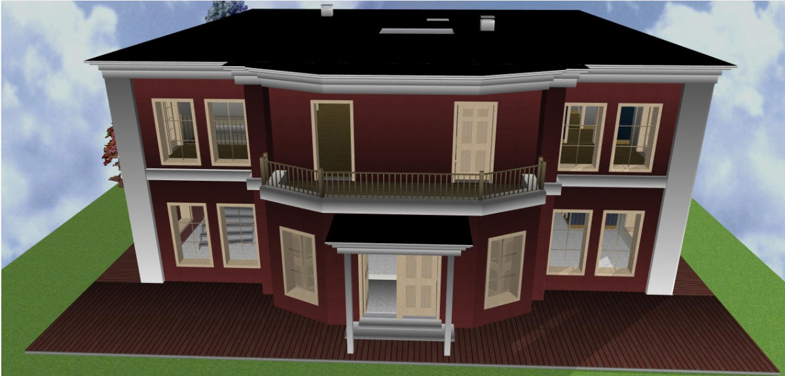
Recent eigen ervaring
Eczeem dig. III li. Hand
Rugklachten/ spit uitstra-
lend naar bovenbeen ant.
zelfherstelvermogen!

Slide 34
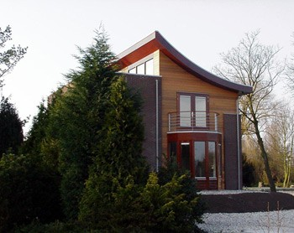
Tot slot

Slide 35
Literatuur
JM Keppel Hesselink & DJ Kopsky, De wetenschappelijke basis van acupunctuur
The contribution of Acupuncture and Moxibustion to Healthcare, an Evidence-Based Approach, Inneke van den Berg- de Lange
Basisboek Chinese Geneeswijzen, H. Beinfield & E. Korngold
The Clinical Medicine Guide, a Holistic Perspective, Dr. S. Gascoigne

Slide 36
B e d a n k t !
Xie-xie!
謝 謝

